Slide 1
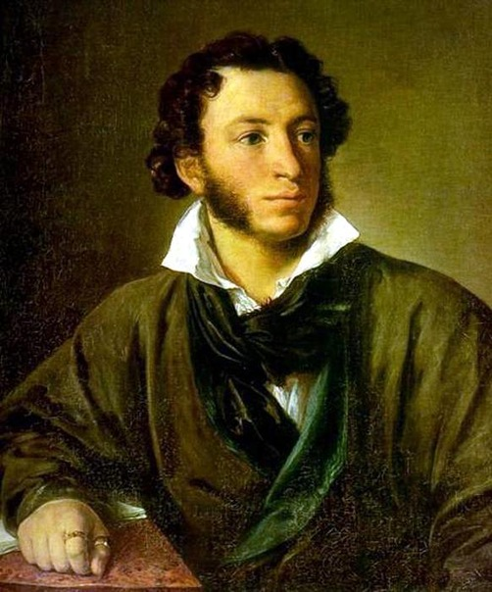
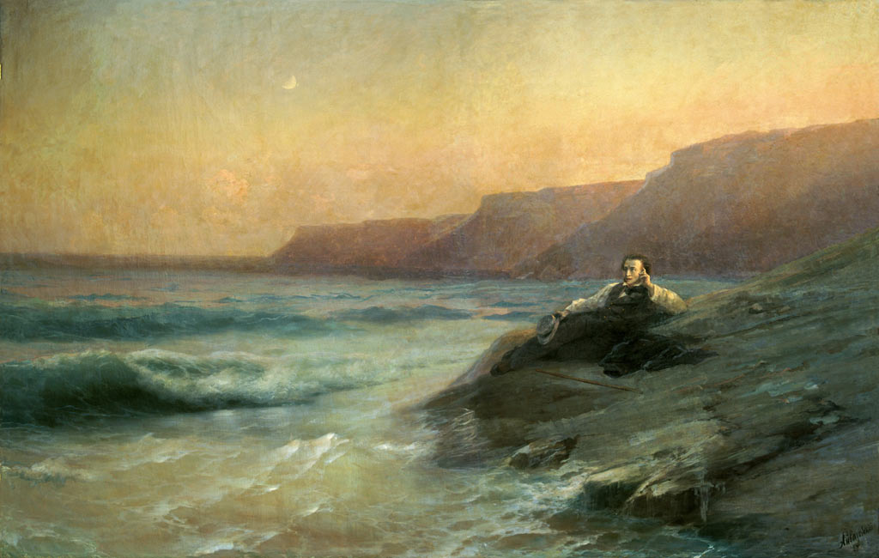
«Южные поэмы» Александр Сергеевич Пушкин

Slide 2
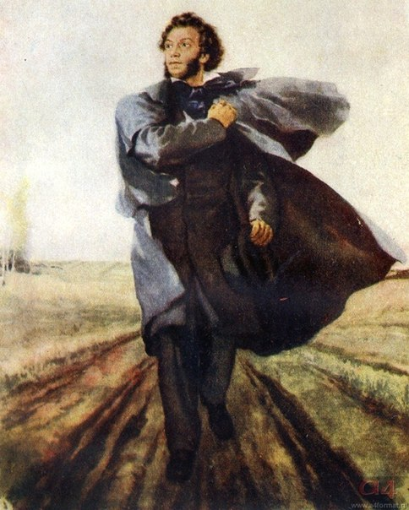
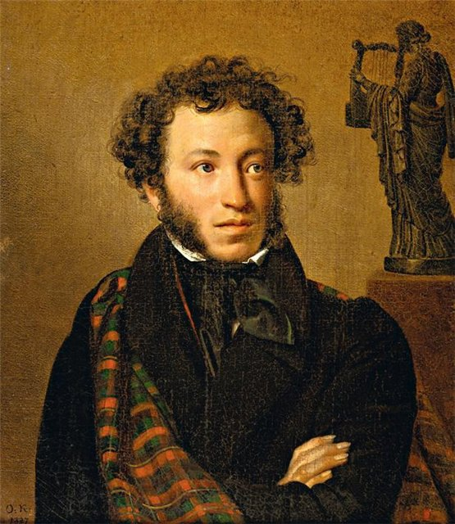
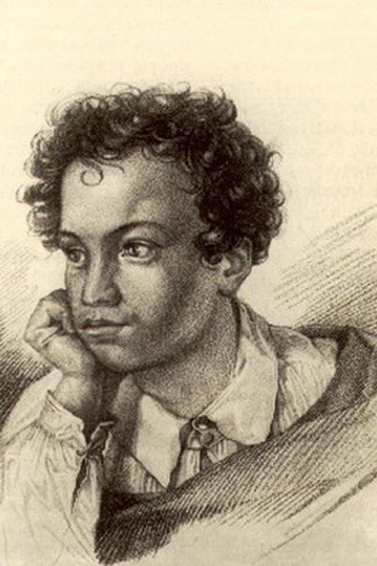
Александр Сергеевич Пушкин
Александр Сергеевич Пушкин (26 мая (6 июня) 1799 — 29 января (10 февраля) 1837) - русский поэт, драматург и прозаик, реформатор русского литературного языка.

Slide 3
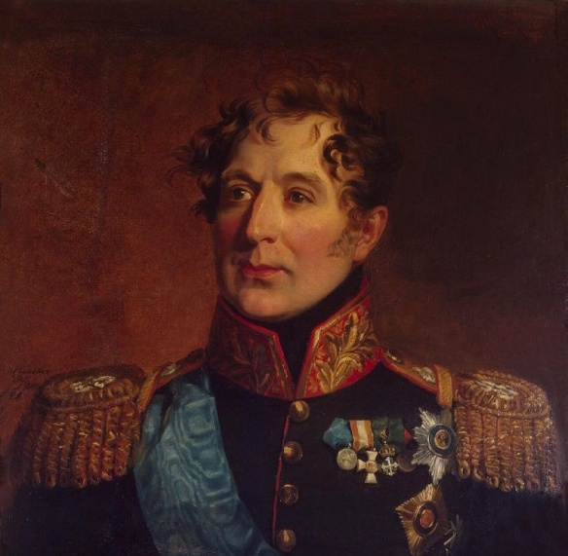
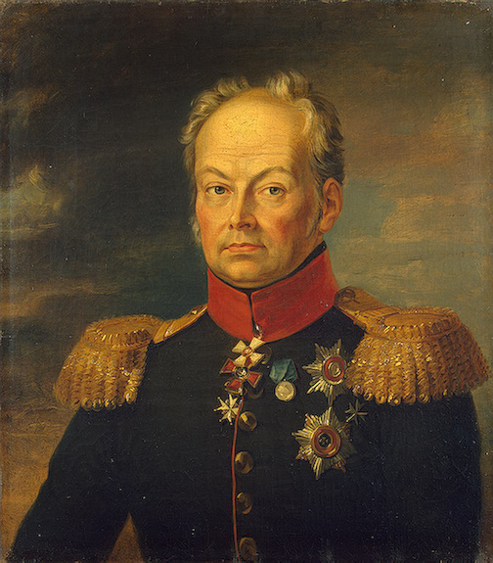
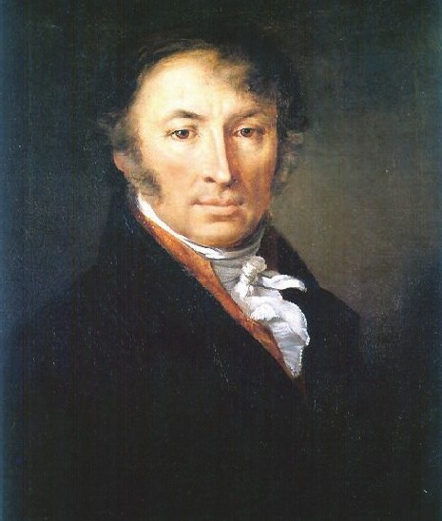
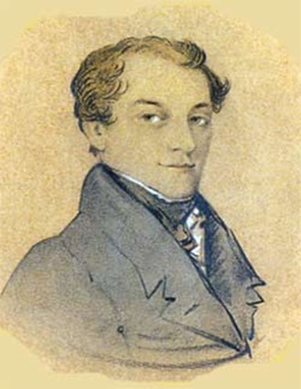
Биографический период (1820 – 1824гг.)
Пушкину грозила "исправительная" ссылка в Сибирь или в Соловецкий монастырь. Но поэт сам явился к столичному генерал-губернатору графу М. А. Милорадовичу и добровольно "выдал" тексты запрещенных стихотворений. Благодаря этому (а также заступничеству Карамзина) весной 1820 г. он отбыл в «мягкую», «воспитательную», ссылку на юг, под начало добросердечного генерала И. Н. Инзова. Но с каждым годом ссыльный Пушкин всё болезненней, всё острее переживал оторванность от друзей, от столичной жизни, от литературной среды. В апреле 1823 года он с тоской писал Петру Андреевичу Вяземскому: «Мои надежды не сбылись: мне нынешний год нельзя будет приехать ни в Москву, ни в Петербург». Не будучи членом тайных обществ, Пушкин на юге поддерживал дружеские отношения с их вождями и активными сотрудниками, переписывался с членами Северного общества (прежде всего с К. Ф. Рылеевым).
М. А. Милорадович
И. Н. Инзов
Н. М. Карамзин
К. Ф. Рылеев

Slide 4
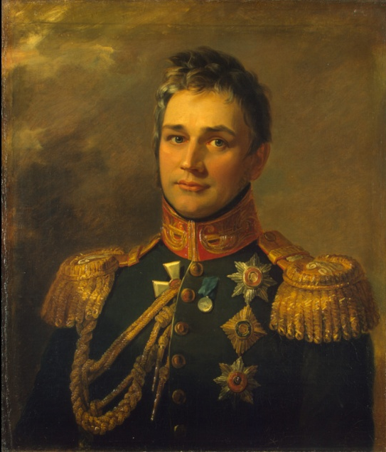
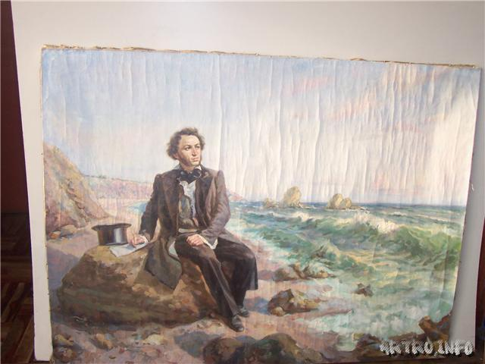
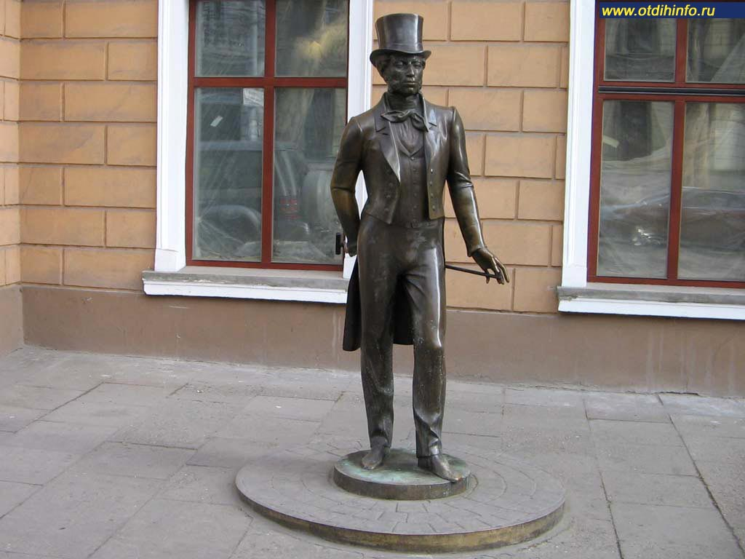
В середине 1823 года Пушкина перевели в Одессу, в распоряжение к куда более сурового в отношении с подчинёнными начальника – генерала Воронцова. Одесса в начале XIX века стала одним из признанных центров свободомыслия. Он пробыл здесь 13 месяцев: с 4 июля 1823 по 1 августа 1824 года. Пушкин полюбил город. Его часто видели с железной палкой в руке то в книжной лавке, то на причале порта. Он любил бродить по одесскому базару, по отдельным хуторам, посещал казино, бывал в театре.
М. С. Воронцов

Slide 5
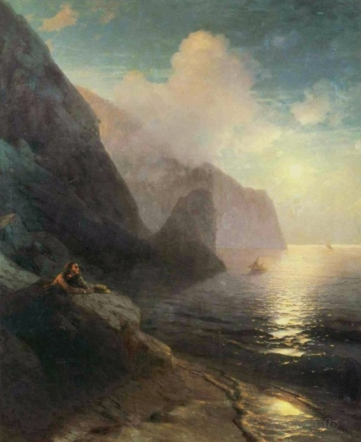
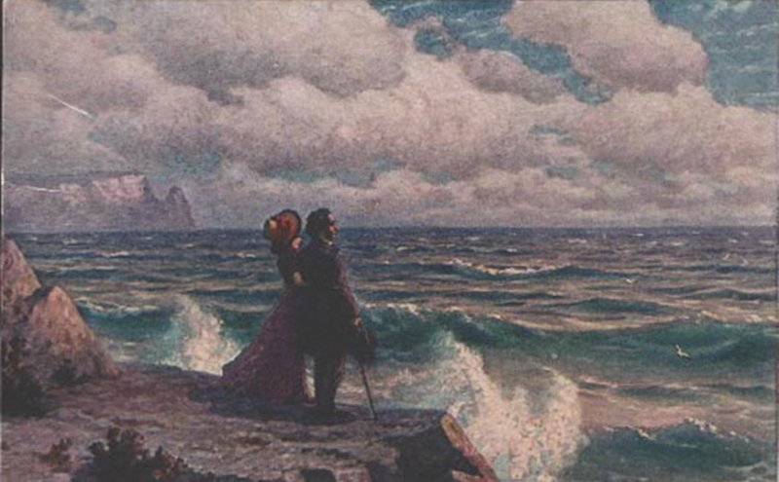
На юге зазвучал в полную силу его лирический голос. Именно по пути в ссылку, летом 1820 года, были созданы романтические элегии «Погасло дневное светило …» и «Редеет облаков летучая гряда …». Стихи, созданные на юге, постепенно складывались в один поэтический сюжет. Они превращались в лирический роман, повествующий о поэте, изгнанном властью на окраину империи, но не изменившем главной своей любви, - внутренней свободы. Чересчур серьёзные друзья-декабристы не могут поколебать его творческую веру в собственное предназначение. Пушкин пишет о свободе и о неволе, царящей вокруг, об утраченной любви, что одновременно разрывает сердце поэта и сулит ему блаженство воспоминаний. И о верной дружбе, которая сквозь пространство и время соединяет разлученных друзей, сводит их в тайный круг («Друзьям»: «Вчера был день разлуки шумной…», 1822 год). Мотивы свободы и неволи, звучат в цикле романтических «южных» поэм.

Slide 6
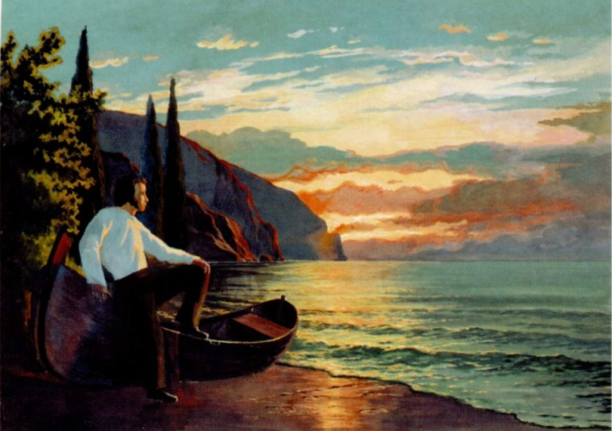
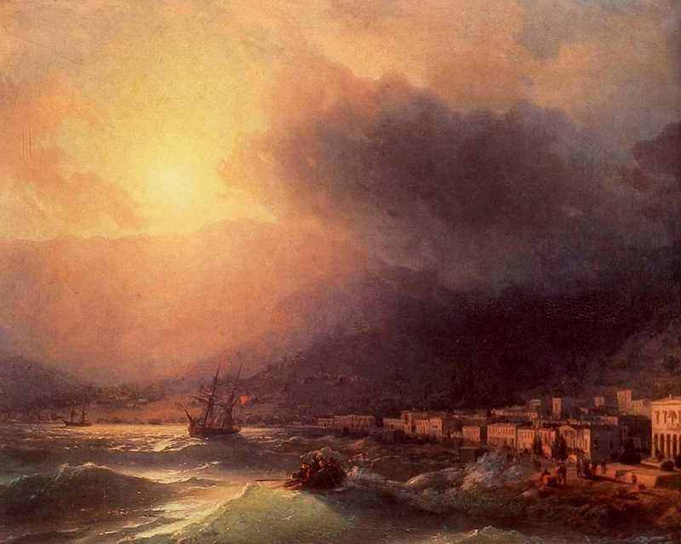
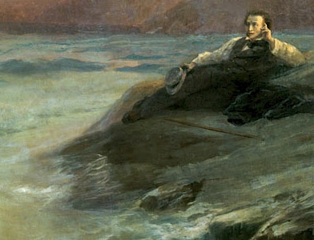
Южная ссылка
Южная ссылка - период расцвета романтизма Пушкина, сильнее всего проявившегося в созданных здесь поэмах, которые прочно утвердили за ним славу первого русского поэта благодаря яркости и новизне характеров и красок, виртуозному мастерству, созвучности умонастроениям передовых общественных и литературных кругов.

Slide 7
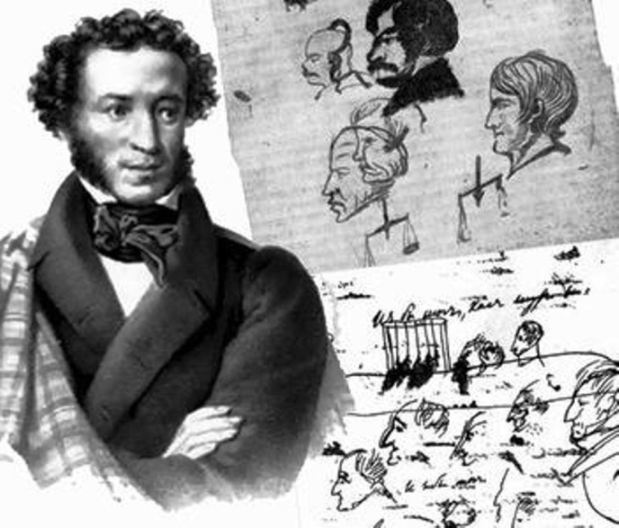
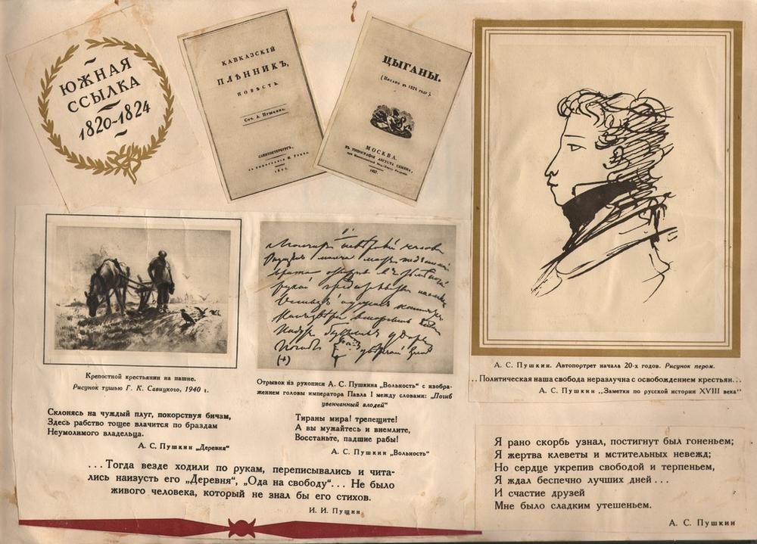
Творчество в период южной ссылки
Впечатления, навеянные на Пушкина пребыванием на Кавказе, в Крыму, встречи с декабристами в Кишиневе и на Украине — все это способствовало идейному росту поэта, дальнейшему развитию его таланта, углублению его духовных исканий. Лирические стихи, написанные Пушкиным в этот период, носят ярко выраженный романтический характер. Сама атмосфера южной природы, моря, свободной стихии предопределяла до известной степени образную систему его лирики.

Slide 8
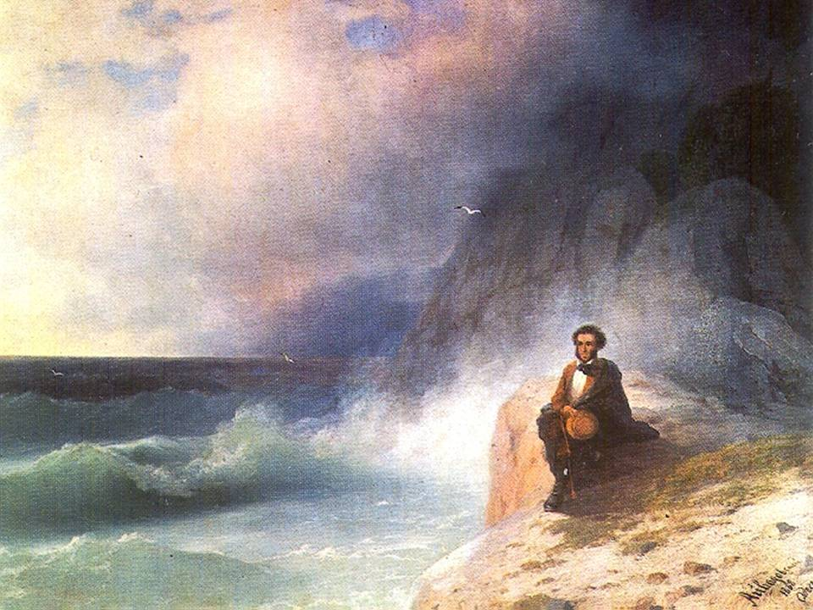
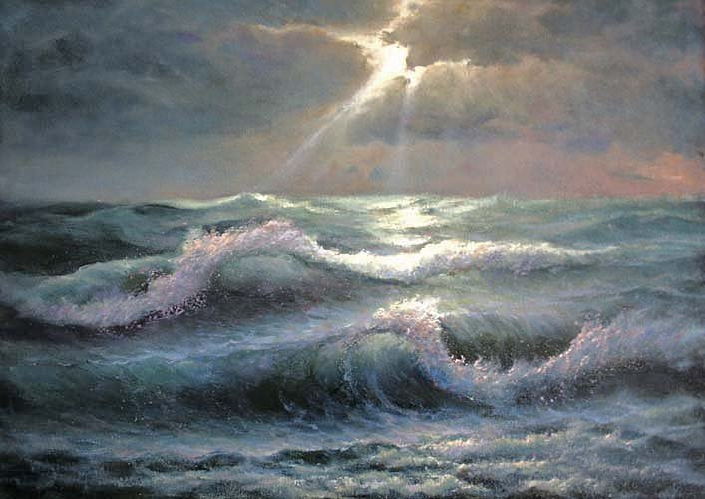
Стихотворение «К морю»
«К морю»
«Прощай, свободная стихия! В последний раз передо мной Ты катишь волны голубые И блещешь гордою красой.
Как друга ропот заунывный, Как зов его в прощальный час, Твой грустный шум, твой шум
призывный Услышал я в последний раз.
Моей души предел желанный! Как часто по брегам твоим Бродил я тихий и туманный, Заветным умыслом томим!
Как я любил твои отзывы, Глухие звуки, бездны глас, И тишину в вечерний час, И своенравные порывы!...»

Slide 9
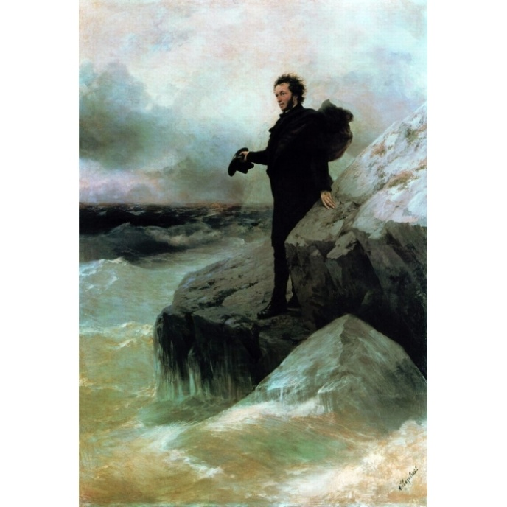
История создания стихотворения «К морю»
Стихотворение стоит как бы на стыке двух периодов, поэтому в нем присутствуют и некоторые романтические темы и образы, и черты реализма. В первой же строке стихотворения лирический герой прощается с морем («Прощай, свободная стихия!»). Это прощание — и с реальным Черным морем (в 1824 году Пушкина высылают из Одессы в Михайловское, под надзор отца), и с морем как романтическим символом абсолютной свободы, и с самим романтизмом.

Slide 10
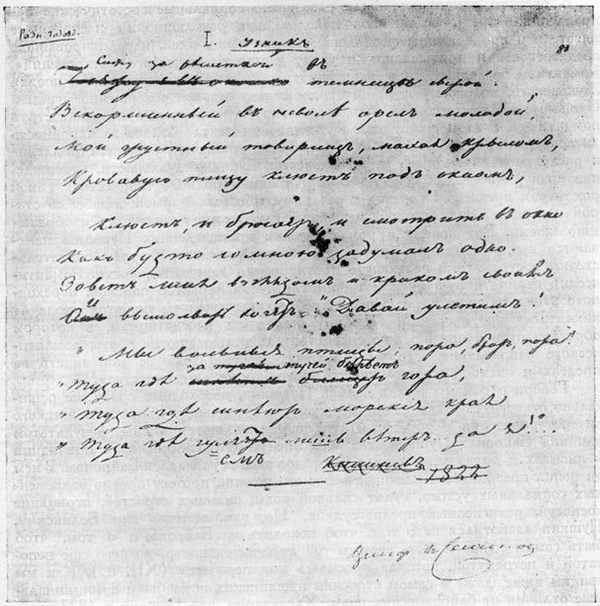
Стихотворение «Узник»
«Узник»
Сижу за решеткой в темнице сырой. Вскормленный в неволе орел молодой, Мой грустный товарищ, махая крылом, Кровавую пищу клюет под окном,
Клюет, и бросает, и смотрит в окно, Как будто со мною задумал одно; Зовет меня взглядом и криком своим И вымолвить хочет: «Давай улетим!
Мы вольные птицы; пора, брат, пора! Туда, где за тучей белеет гора, Туда, где синеют морские края, Туда, где гуляем лишь ветер… да я!..»

Slide 11
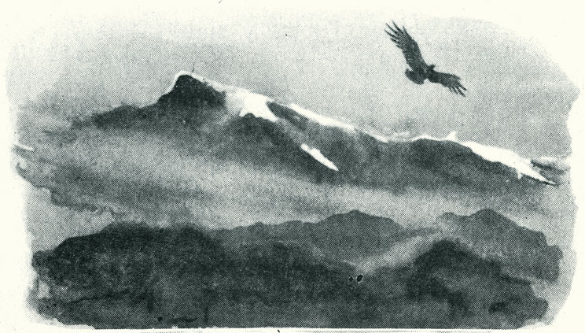
История создания стихотворения «Узник»
Стихотворение «Узник», написанное Александром Пушкиным в 1822 году, относится к периоду его южной ссылки (1820-1824 гг.), когда поэт по приказу генерал-губернатора Санкт-Петербурга был вынужден покинуть столицу и отправиться в Кишинев. Важное место в стихотворении отведено личным переживаниям поэта. Ссылка напоминает ему темницу, а он сам чувствует себя узником в этой темнице.

Slide 12
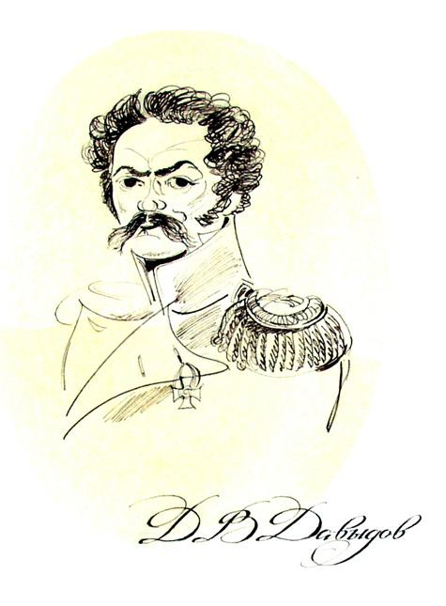
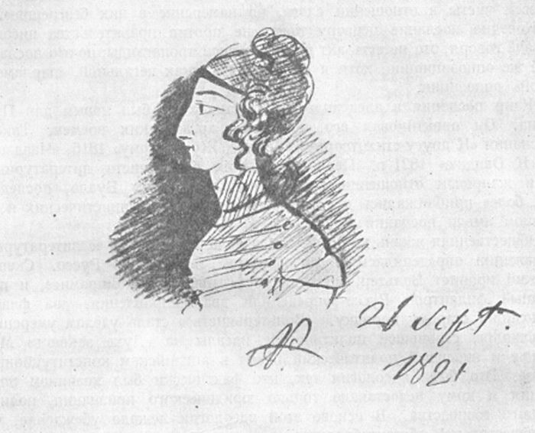
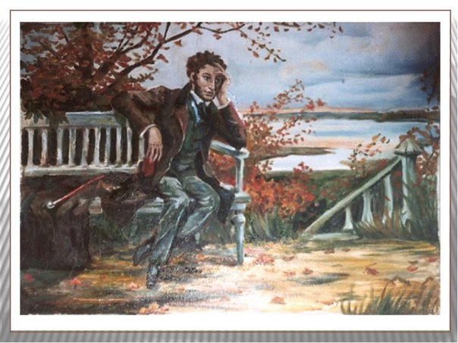
Стихотворения периода южной ссылки
В стихах периода южной ссылки он пишет об испанской революции и о восстании в Неаполе («В. Л. Давыдову», 1821). Когда поэт узнал о восстании в Греции, он сам пожелал принять в нем участие («Война», 1821; «Гречанке», 1822). Одно из наиболее острых политических стихотворений Пушкина этих лет— «Кинжал» (1821) —было воспринято многими декабристами как призыв к цареубийству. Однако поражение народно-освободительных движений в Европе, торжество реакции приводили к появлению у Пушкина элементов разочарованности, скептицизма («Свободы сеятель пустынный…», 1823, «Недвижный страж дремал…», 1824). Эти настроения в определенной степени отразились и в его романтических поэмах, созданных на юге.

Slide 13
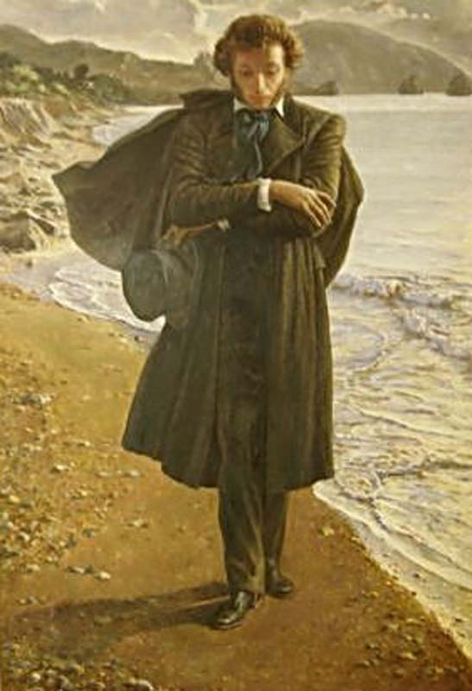
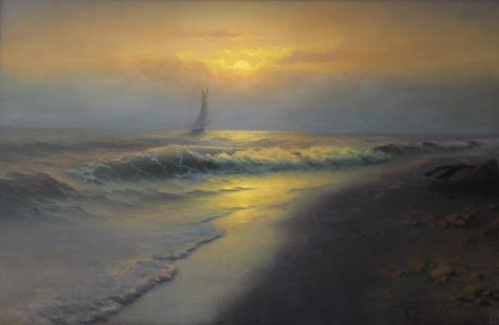
Стихотворение «Погасло дневное светило»
«Погасло дневное светило»
«На море синее вечерний пал туман. Шуми, шуми, послушное ветрило, Волнуйся подо мной, угрюмый океан. Я вижу берег отдаленный, Земли полуденной волшебные края; С волненьем и тоской туда стремлюся я, Воспоминаньем упоенный… И чувствую: в очах родились слезы вновь; Душа кипит и замирает; Мечта знакомая вокруг меня летает; Я вспомнил прежних лет безумную любовь, И всё, чем я страдал, и всё, что сердцу мило, Желаний и надежд томительный обман…»

Slide 14
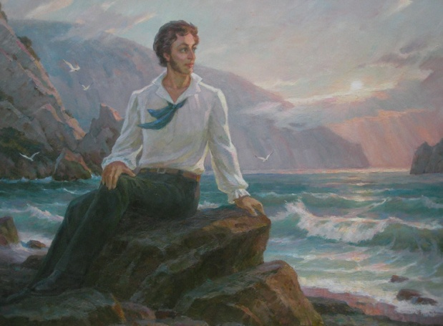
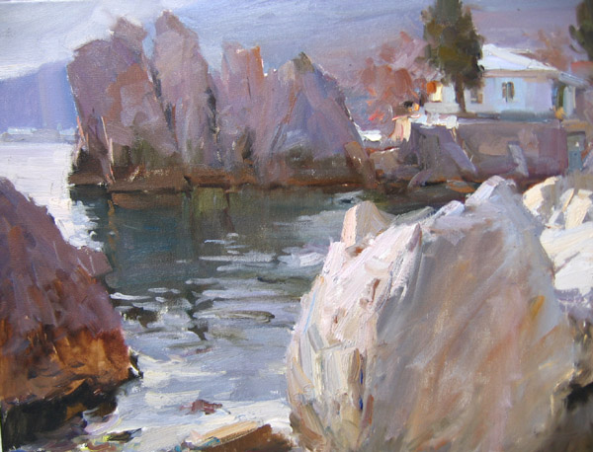
История создания стихотворения «Погасло дневное светило»
Стихотворение «Погасло дневное светило» А.С. Пушкин написал в 1820 году, когда отправлялся в свою южную ссылку. Путешествие на корабле из Феодосии в Гурзуф навеяло воспоминания о безвозвратно минувшем времени. «Погасло дневное светило» - яркий пример философской лирики, поскольку в этом стихотворении автор пытается понять природу мироздания и найти в нем место для человека.

Slide 15
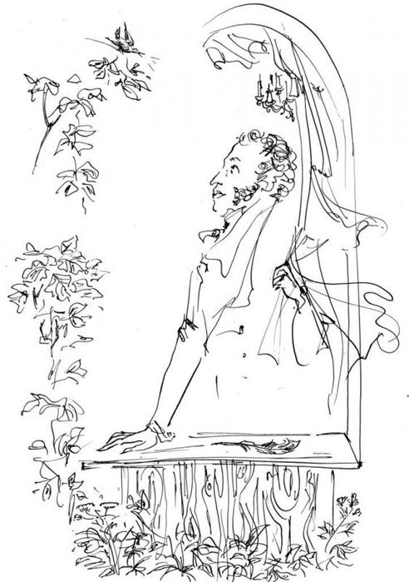
Стихотворение «Птичка»
«Птичка»
В чужбине свято наблюдаю Родной обычай старины: На волю птичку выпускаю При светлом празднике весны.
Я стал доступен утешенью; За что на бога мне роптать, Когда хоть одному творенью Я мог свободу даровать!

Slide 16
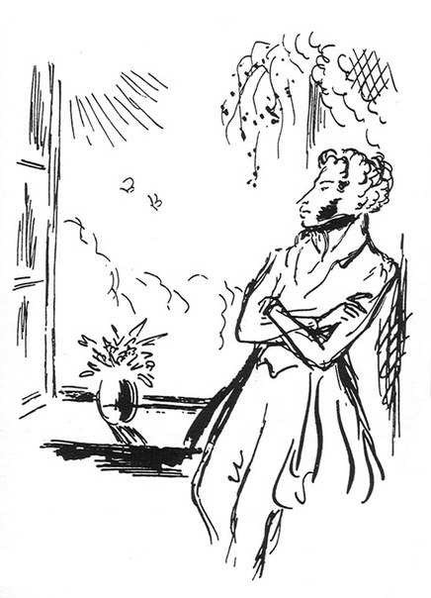
История создания стихотворения «Птичка»
Стихотворение «Птичка» А.С. Пушкина была написана в 1823 году. В то время он пребывал в южной ссылке. В каждой ссылке он чувствовал себя узником, заключенным, человеком, лишенным свободы. Такое положение угнетало его и именно в ссылках у Пушкина рождались стихотворения, посвященные свободе. Это стихотворение он впервые написал в письме к Н.И. Гнедичу.

Slide 17
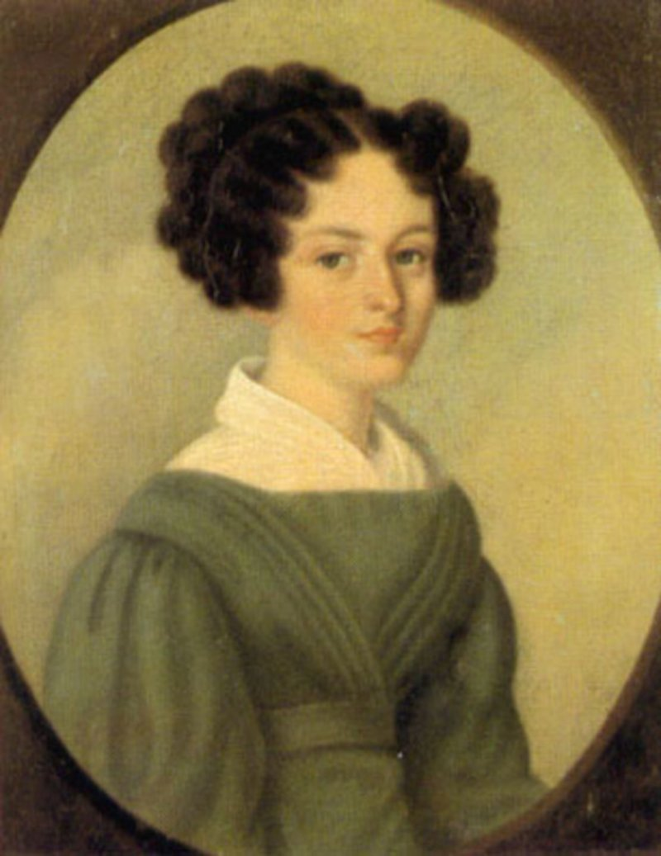
Стихотворение «Редеет облаков летучая гряда…»
Редеет облаков летучая гряда; Звезда печальная, вечерняя звезда, Твой луч осеребрил увядшие равнины, И дремлющий залив, и черных скал вершины; Люблю твой слабый свет в небесной вышине: Он думы разбудил, уснувшие во мне. Я помню твой восход, знакомое светило, Над мирною страной, где все для сердца мило, Где стройны тополы в долинах вознеслись, Где дремлет нежный мирт и темный кипарис, И сладостно шумят полуденные волны. Там некогда в горах, сердечной думы полный, Над морем я влачил задумчивую лень, Когда на хижины сходила ночи тень — И дева юная во мгле тебя искала И именем своим подругам называла.

Slide 18
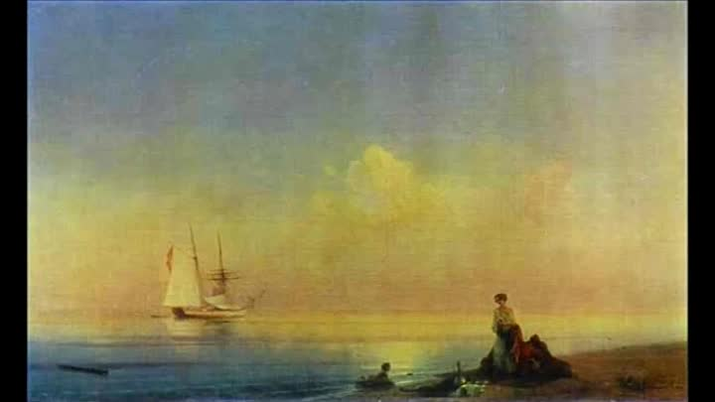
История создания стихотворения «Редеет облаков летучая гряда…»
Стихотворение «Редеет облаков летучая гряда» напечатано в «Полярной звезде» на 1824 год и включено в раздел «Подражания древним» сборника 1826 г. с пропуском последних трех стихов. Написано в Каменке, Киевском имении братьев Давыдовых, у которых А. С. Пушкин гостил с ноября 1820 г. по февраль 1821 г.

Slide 19
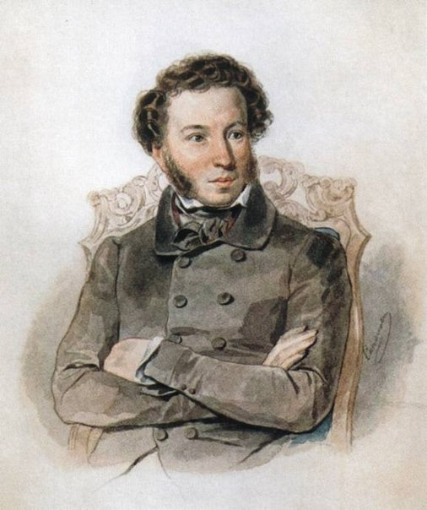
Южные поэмы
В творчестве Пушкина «южные поэмы» сыграли большую роль: «Кавказский пленник» (1820-21) во многом подготовил «Евгения Онегина»; важное место займут в дальнейшем тема мятежной «воли» и нравственного закона, заявленная в «Братьях-разбойниках» (1821-22), сопоставление и противопоставление гармонии и стихии, кротости и страсти, «ангельского» и «демонического», начатое в «Бахчисарайском фонтане» (1823) контрастом Марии и Заремы.

Slide 20
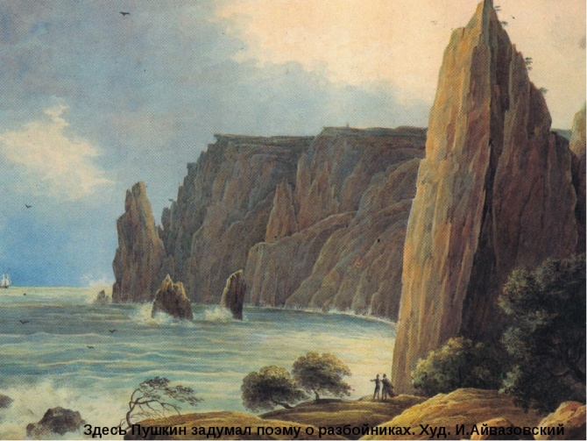
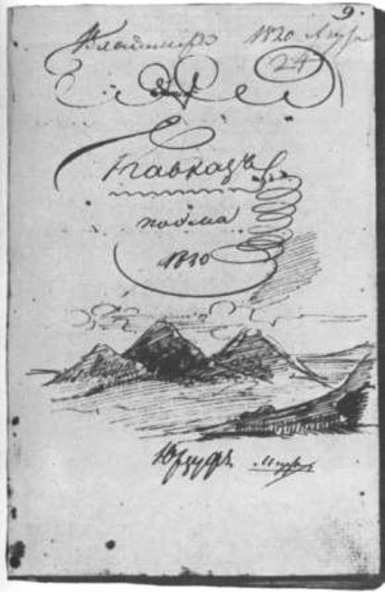
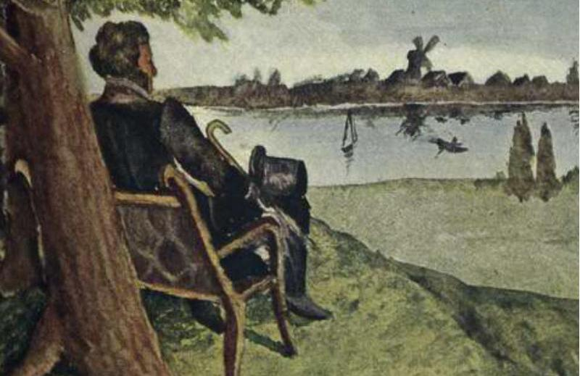
Создание и появление «Кавказского Пленника»
«Кавказский пленник» (1820—1821) — первая из цикла южных байронических поэм Пушкина. Под влиянием восточных поэм лорда Байрона русский поэт планировал создать описательные поэмы о Крыме и Кавказе.

Slide 21
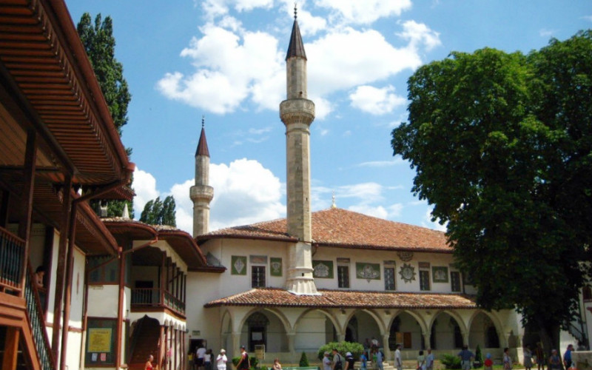
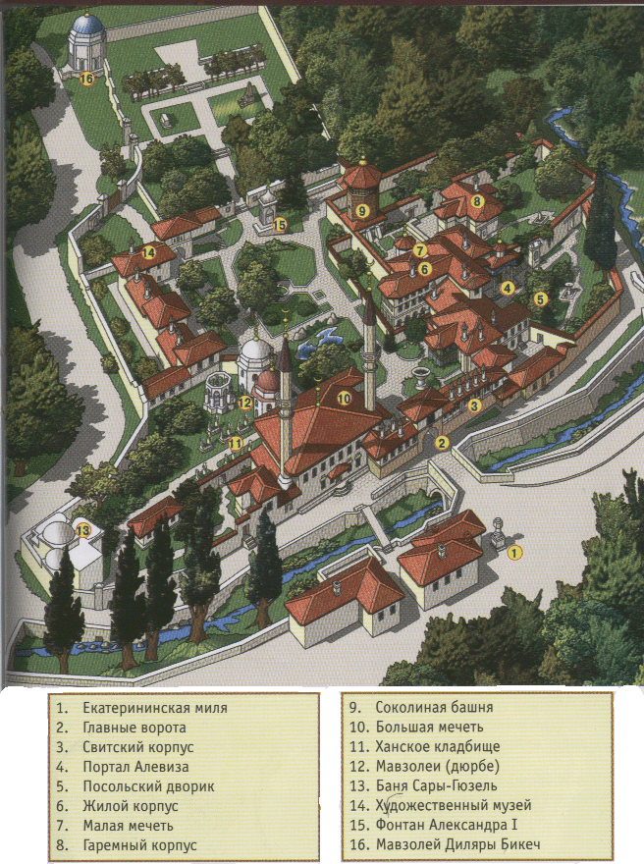
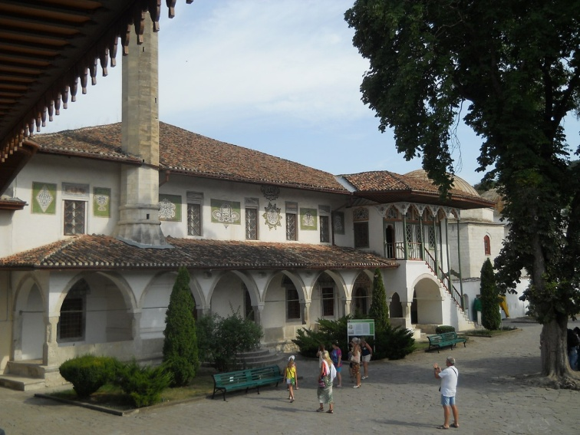
История Ханского Дворца

Slide 22
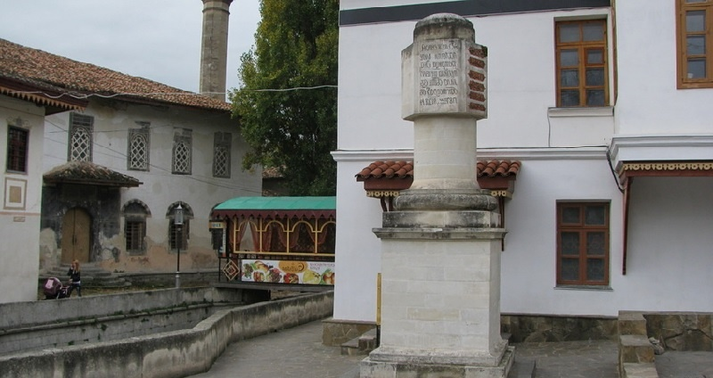
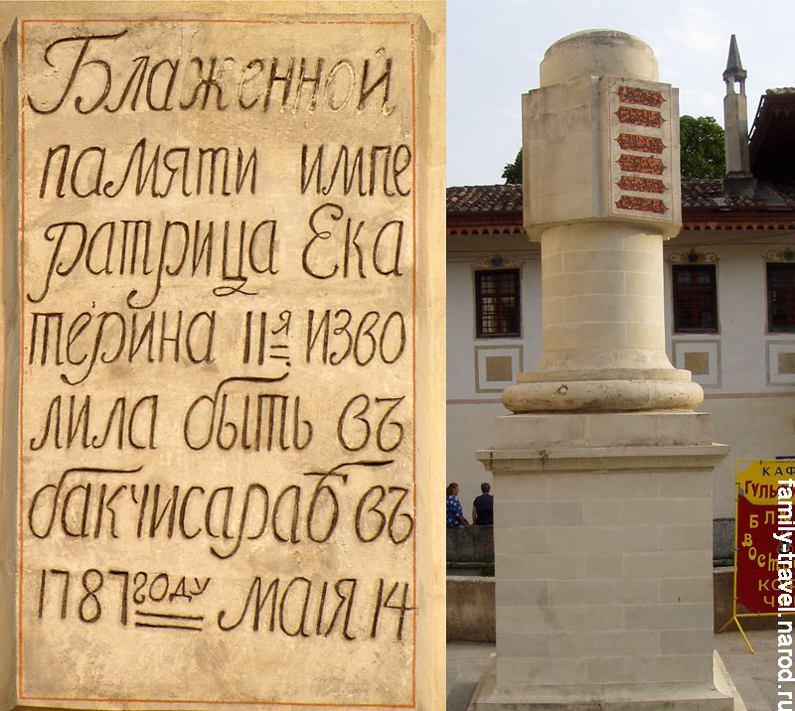
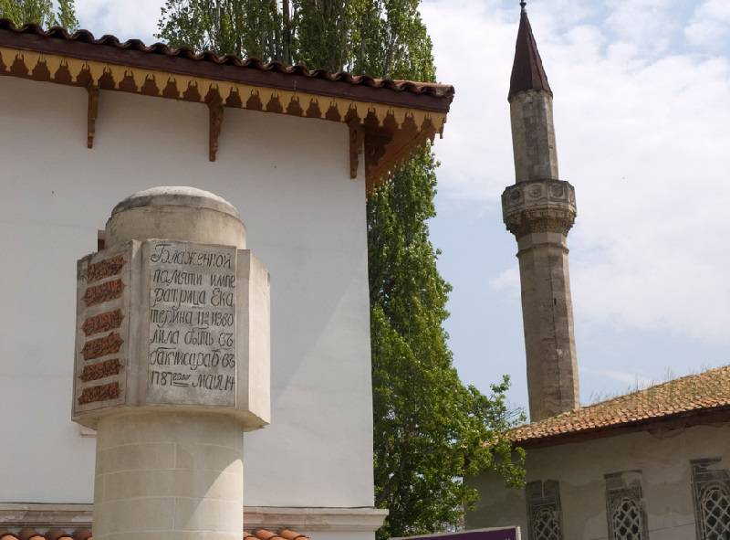
Екатерининская миля

Slide 23
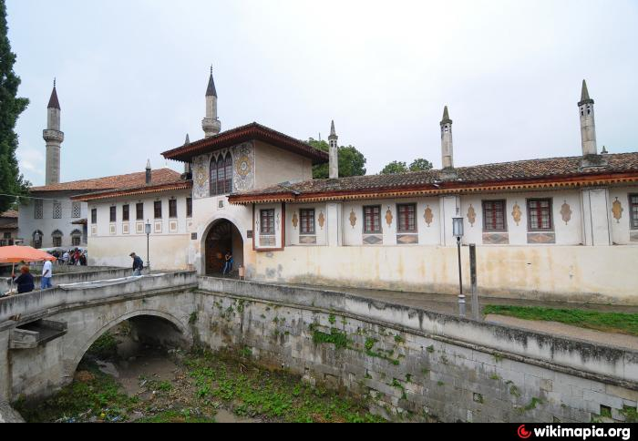
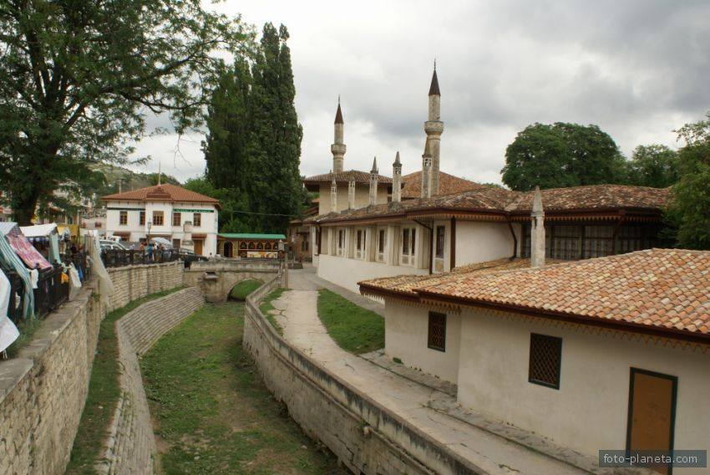
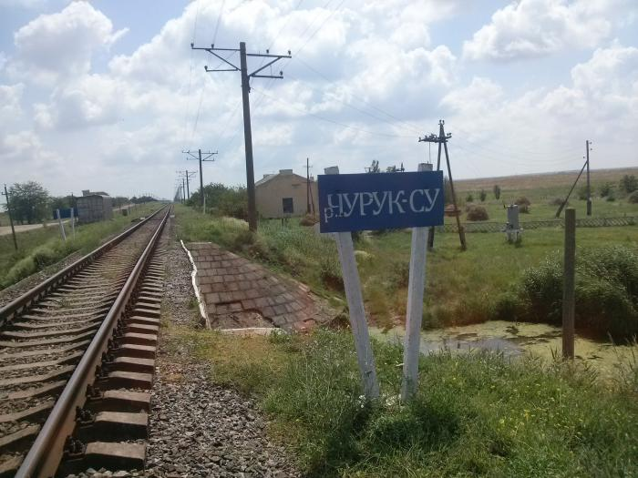
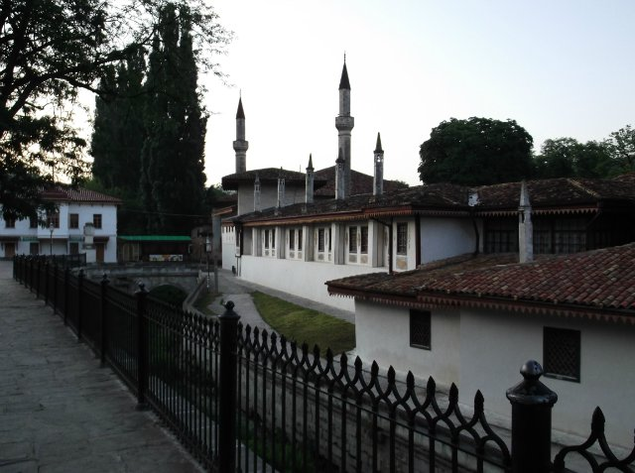
Мост через реку Чурук-Су

Slide 24
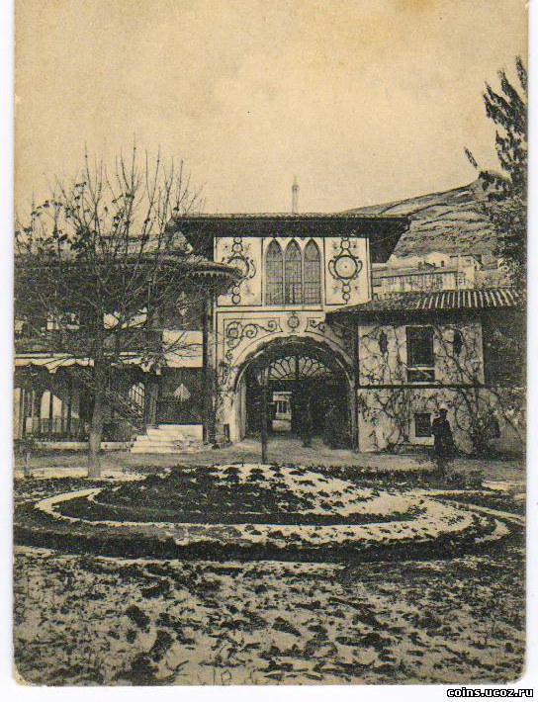
Дворцовые ворота

Slide 25
Сторожевая надвратная башня и свитский корпус

Slide 26
Ворота в посольский дворик

Slide 27
Главный дворцовый корпус с «Посольскими дверями»

Slide 28
Зал Дивана, покои хана

Slide 29
Фонтанный дворик

Slide 30
Поэма «Бахчисарайский фонтан»
«Бахчисарайский фонтан» — вторая восточная байроническая поэма Александра Сергеевича Пушкина, написанная им в 1821—1823 годах (время южной ссылки) под впечатлением от посещения Бахчисарайского дворца крымских ханов. Основная часть поэмы написана в течение 1822 года. В 1823 году набрасывались проекты вступления. Осенью поэма получила окончательную отделку и была подготовлена Вяземским к печати. Первое издание поэмы «Бахчисарайский фонтан» вышло из печати в Петербурге 10 марта 1824 года. В сентябре 1825 г. на петербургской сцене была поставлена пьеса А. А. Шаховского «Керим-Гирей, крымский хан», последний акт которой представлял собой переделку пушкинской поэмы.

Slide 31
Малая дворцовая мечеть

Slide 32
Летняя беседка

Slide 33
Золотой кабинет

Slide 34
Гаремный корпус

Slide 35
Соколиная башня (Тоган кулеси)

Slide 36
Большая дворцовая мечеть (Хан-Джами)

Slide 37
Библиотечный корпус

Slide 38
Баня Суры-Гюзель («Желтая красавица»)

Slide 39
Стихотворение «Фонтану Бахчисарайского дворца»
«Фонтану Бахчисарайского дворца»
Фонтан любви, фонтан живой! Принес я в дар тебе две розы. Люблю немолчный говор твой И поэтические слезы.
Твоя серебряная пыль Меня кропит росою хладной: Ах, лейся, лейся, ключ отрадный! Журчи, журчи свою мне быль...
Фонтан любви, фонтан печальный! И я твой мрамор вопрошал: Хвалу стране прочел я дальной; Но о Марии ты молчал...
Светило бледное гарема! И здесь ужель забвенно ты? Или Мария и Зарема Одни счастливые мечты?
Иль только сон воображенья В пустынной мгле нарисовал Свои минутные виденья, Души неясный идеал?

Slide 40
История создания стихотворения «Фонтану Бахчисарайского дворца»
Стихотворение А. С. Пушкина «Фонтану Бахчисарайского дворца» было написано в 1824 году во время его ссылки в село Михайловское, «в дальний северный уезд». Поэт жил один в пустом доме, в глуши псковских лесов. Пушкин мучился, вспоминал Юг, Крым. Стихотворение отражает его впечатление от посещения Бахчисарая. В 1820 году он побывал в этом крымском городе и осмотрел ханский дворец.

Slide 41
Поэма «Братья разбойники»
«Братья разбойники» (1822) — поэма А. С. Пушкина, основанная, по словам автора, на реальных событиях. Относится к числу так называемых «южных поэм» Пушкина, куда входят также «Кавказский пленник», «Бахчисарайский фонтан» и «Цыганы». Произведение являлось частью задуманной Пушкиным поэмы «Разбойники», уничтоженной писателем. «Братья-разбойники» отличаются от других романтических поэм своим стилем и языком.

Slide 42
Поэма «Цыганы»
Цыганы» — последняя южная романтическая поэма Александра Сергеевича Пушкина. В основу «Цыган», как и других «южных поэм», легли собственные наблюдения и впечатления поэта. В отрывках поэма была опубликована в передовом альманахе «Полярная звезда» в одном из номеров за 1825 год, а следом за первой фрагментарной публикацией последовала вторая, в альманахе Дельвига «Северные цветы» за 1826 год.

Slide 43
Памятник А. С. Пушкину в Бахчисарае
6 июня 1999 года был установлен памятник Пушкину в Бахчисарае. Памятник Пушкину в Бахчисарае создал целой коллектив скульпторов и архитекторов, а именно: архитекторы В.Г. Гнездилов, В.Н. Борисов, Гнездилова Е.В. и скульптор Константинова М.В. Это был специальный заказ от правительства Москвы, поэтому такое количество людей в нем участвовало. Бахчисарай в основном получил знаменитость только благодаря поэме Александра Пушкина «Бахчисарайский фонтан». Поэтому многие люди (путешественники) повторяя путь «изгнания» Пушкина, всегда посещают Бахчисарай.

